Slide 1
এই স্লাইডটি সম্মানিত শিক্ষকবৃন্দের জন্য।
তাই স্লাইডটি হাইড করে রাখা হয়েছে।
স্লাইডের নিচে Slide Note সংযোজন করা হয়েছে।
সম্মানিত শিক্ষকগণ পাঠটি উপস্থাপনের পূর্বে উল্লেখিত
Note দেখে নিতে পারেন।
Notes:
সম্মানিত শিক্ষকগণ f5 চেপে শ্রেণিতে open করলে এই স্লাইডটি দেখা যাবে না।

Slide 2
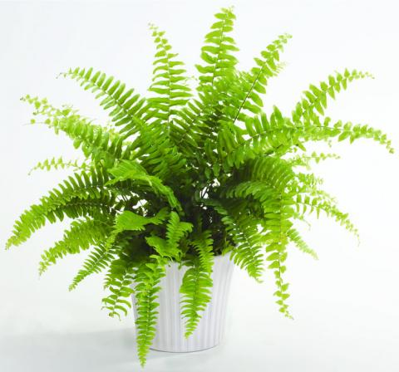
স্বাগতম

Slide 3
পরিচিতি
পল্লব কুমার ভৌমিক
মাস্টার ট্রেইনার, টিকিউআই-২
সহকারী প্রধান শিক্ষক
শান্তিপুর উচ্চ বিদ্যালয়,খিলগাঁও, ঢাকা-১২১৯
E-mail: kumar.pallab01@gmail.com,
Mob: 01716154224.
শ্রেণি-ষষ্ঠ
বিষয়-বিজ্ঞান
অধ্যায়-২য়

Slide 4
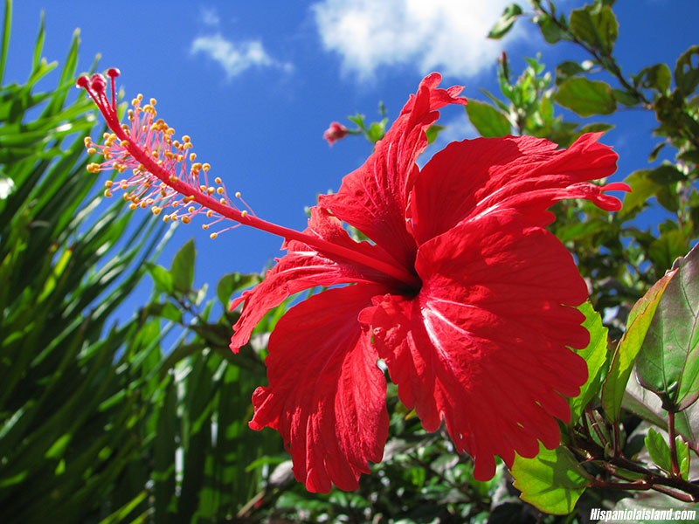
?
সকল উদ্ভিদে কি ফুল ফোঁটে
Notes:
পাঠশিরোনাম বের করার জন্য চেষ্টা করা হয়েছে। এগুলো চেন? সুবিধাজনক প্রশ্ন করে পাঠশিরোনাম বের করা যেতে পারে ।

Slide 5
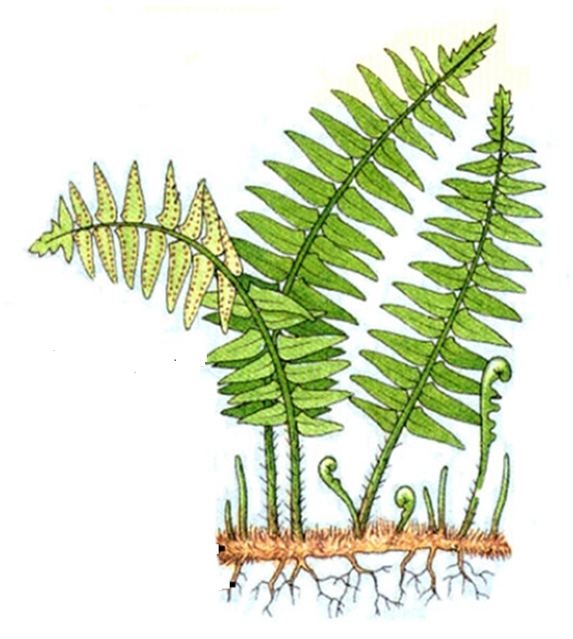
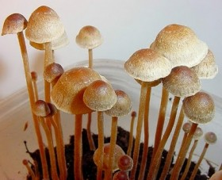
এসকল উদ্ভিদে কি ফুল ফোঁটে?
যে সকল উদ্ভিদের ফুল ফোঁটে না এদের কী বলে?
অপুষ্পক উদ্ভিদ
Notes:
সুবিধাজনক প্রশ্ন করে পাঠশিরোনাম বের করা যেতে পারে ।

Slide 6
অপুষ্পক উদ্ভিদের শ্রেণিকরণ

Slide 7
শিখনফল
এই পাঠ শেষে শিক্ষার্থীরা…
১। অপুষ্পক উদ্ভিদের ধারণা বর্ণনা করতে পারবে;
২। এদের শ্রেণিকরণ করে বৈশিষ্ট্য ব্যাখ্যা করতে পারবে;
৩। পরিবেশ থেকে সংগৃহিত উদ্ভিদগুলো শ্রেণিকরণ করে তালিকা তৈরি করতে পারবে।
Notes:
৩ নং শিখনফল অর্জনের জন্য সুবিধাজনক উদ্ভিদ শ্রেণিতে আনা প্রয়োজন।

Slide 8
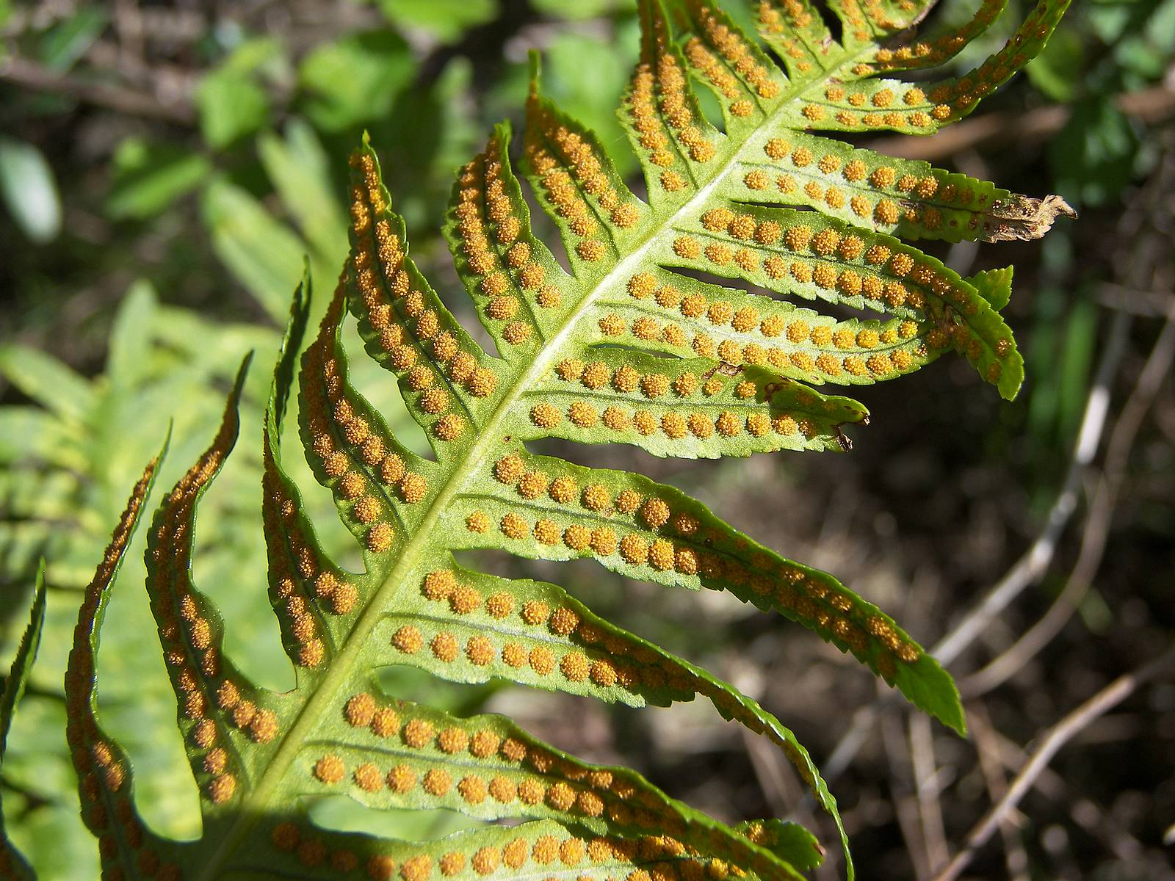
এসকল উদ্ভিদে ফুল ফোঁটেনা, তবে বংশ বিস্তার কীভাবে করে?
স্পোর বা রেণু সৃষ্টির মাধ্যমে নতুন উদ্ভিদ জন্মায়
পাতার উল্টো দিকে স্পোর সৃষ্টি হয়
Notes:
স্পোর বা রেণু দেখানোর জন্য ফার্ণপাতা উপকরণ হিসাবে শ্রেণিতে নেয়া যেতে পারে।

Slide 9
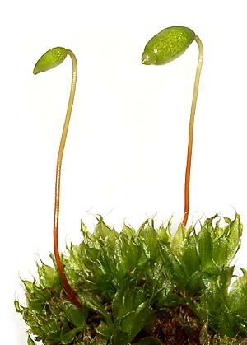
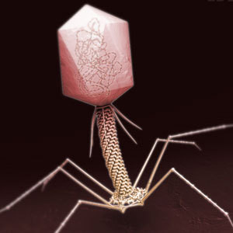
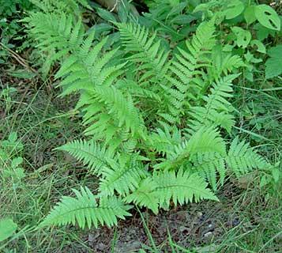
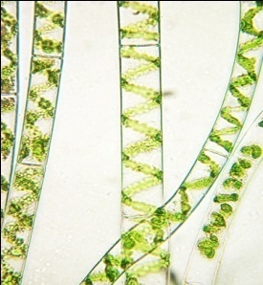
অপুষ্পক উদ্ভিদের শ্রেণিকরণ
সমাঙ্গ দেহী উদ্ভিদ
মস বর্গীয়
উদ্ভিদ
ফার্ণ বর্গীয় উদ্ভিদ
প্রথমত ৪টি ভাগ
আদি উদ্ভিদ
Notes:
শিক্ষার্থীর চাহিদা মত শ্রেণিবিভাগটি শিক্ষক/শিক্ষার্থী বোর্ডে লিখে দিলে ভাল হয়।

Slide 10
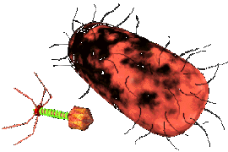
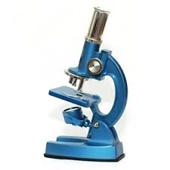
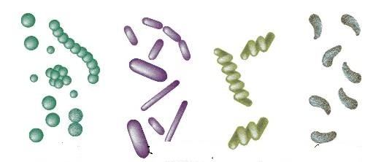
আদি উদ্ভিদ (Protophyta)
এরা সবুজ নয়, পরভোজী।
রোগ সৃষ্টিকারী ভাইরাস ও ব্যাকটেরিয়া
Notes:
বৈশিষ্ট্য গুলো শ্রেণিতে প্রশ্নোত্তরের মাধ্যমে বের হয়ে আসলে ভাল হয়, তাই সকল স্লাইডেই কিছু ইংগিত সহ বৈশিষ্ট্য দেয়া হয়েছে। শিক্ষক পরভোজীর ব্যাখ্যা দিতে পারেন। বোর্ড ব্যবহার করে শিক্ষার্থীকে উৎসাহিত করতে পারেন।

Slide 11
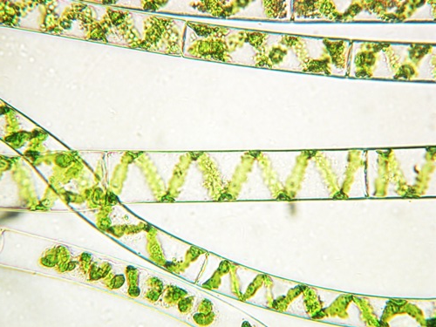
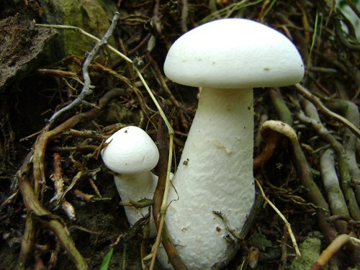
সমাঙ্গ দেহী উদ্ভিদ (Thallophyta)
ছত্রাক
শৈবাল
মূল,কান্ড, পাতায় ভাগ করা যায় কি?
যায় না।

Slide 12
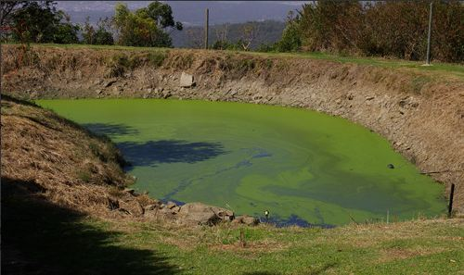
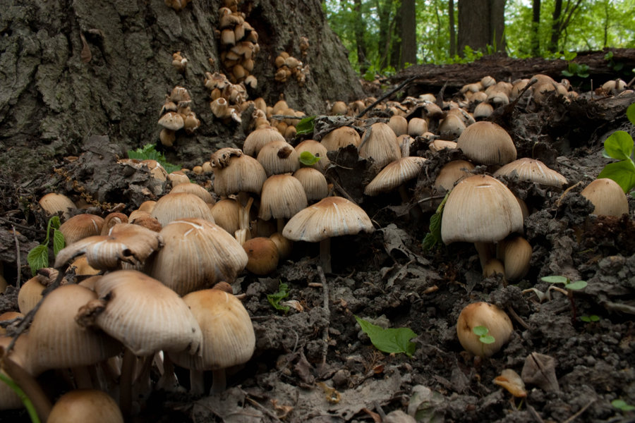
শৈবাল ও ছত্রাক
?
পানিতে কী দেখা যাচ্ছে?
এরা ছায়াযুক্ত স্থানে জন্মায়, পরভোজী।
এরা সবুজ, ক্লোরোফিল যুক্ত তাই স্বভোজী।

Slide 13
কীভাবে এসকল উদ্ভিদ জন্মায় , ভিডিওটি দেখি।
উদ্ভিদের সৃষ্টি কীভাবে হলো ?
স্পোর বা রেণু সৃষ্টির মাধ্যমে।
Notes:
ভিডিওটি ছোট তাই শেষ হওয়ার আগেই pause করে রেখে প্রশ্ন করলে মনে হয় ভাল হবে। স্পোর নতুন শব্দ হিসেবে শ্রেণিতে এর ব্যাখ্যার প্রয়োজন হতে পারে।

Slide 14
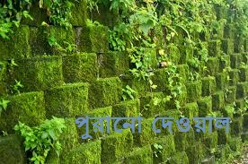
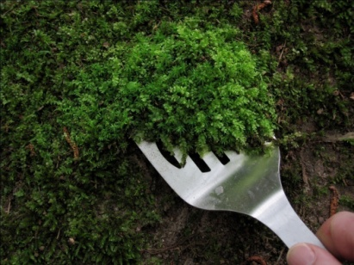
মস বর্গীয় উদ্ভিদ (Bryophyta)
এদের কান্ড ও পাতা আছে।
কার্পেটের মত এবং মূলের পরিবর্তে রাইজয়েড আছে।

Slide 15
ফার্ণ বর্গীয় উদ্ভিদ (Pteridophyta)
বাড়ির পাশে এদের দেখেছ কি?
?
এরা ঢেঁকিশাক নামে পরিচিত। মূল,কান্ড ও পাতায় বিভক্ত।

Slide 16
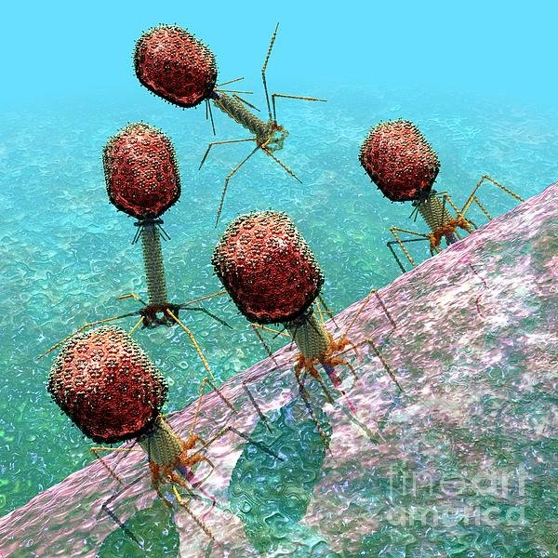
দলগত কাজ
ক
গ
খ
সরবরাহকৃত উদ্ভিদ গুলোর বৈশিষ্ট্য লিখ।
Notes:
শিক্ষক সুবিধামত চিত্র সংযোজন করে নিতে পারেন।

Slide 17
মূল্যায়ন
উত্তর
১।অপুষ্পক উদ্ভিদের মধ্যে উন্নত উদ্ভিদ কোনটি?
ক) কোরেলা খ) শেওলা গ) মাসরুম ঘ) ঢেঁকিশাক
২। স্বভোজী, ক্লোরোফিলযুক্ত, সমাঙ্গ দেহী -এ বৈশিষ্ট্যটি নিম্নের কোন উদ্ভিদের-
ক) ফার্ন খ) মস গ) শৈবাল ঘ) পেনিসিলিয়ামের
Notes:
উত্তরে ক্লিক করলে সঠিক উত্তর পাওয়া যাবে।

Slide 18
গুরুত্বপূর্ণ শব্দসমূহ
মস
ফার্ণ
স্পোর
পেনিসেলিয়াম
সমাংগ দেহী
ক্লোরোফিল
পরভোজী
অনুবিক্ষণ যন্ত্র
Notes:
শিক্ষার্থীরা শব্দগুলো লিখে নিবে। এসম্পর্কে শিক্ষার্থীকে প্রশ্ন করতে উৎসাহিত করে তাদের কাছে প্রশ্ন চাওয়া যেতে পারে।

Slide 19
বাড়ির কাজ
তোমার বাড়ির চারপাশ হতে দেখা ৪টি অপুষ্পক উদ্ভিদের ২টি করে বৈশিষ্ট্য লিখে আনবে।

Slide 20
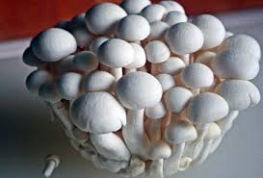
ধন্যবাদ

Slide 21
কৃতজ্ঞতা স্বীকার
শিক্ষা মন্ত্রণালয়, মাউশি, এনসিটিবি ও এটুআই-এর সংশ্লিষ্ট কর্মকর্তাবৃন্দ
এবং কন্টেন্ট সম্পাদক হিসেবে যাঁদের নির্দেশনা, পরামর্শ ও তত্ত্বাবধানে এই মডেল কন্টেন্ট সমৃদ্ধ হয়েছে তারা হলেন-
জনাব সামসুদ্দিন আহমেদ তালুকদার, প্রভাষক, টিটিসি, কুমিল্লা
জনাব খাদিজা ইয়াসমিন, সহকারি অধ্যাপক, টিটিসি, ঢাকা
জনাব মোঃ রাকিবুল ইসলাম, সহকারী অধ্যাপক, টিটিসি, ঢাকা

